Slide 1

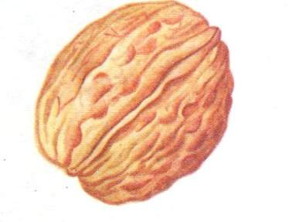
Fan : O’qish
MAVZU: TAQSIM. A. AVLONIY

Slide 2

Darsning maqsadi:
Ta’limiy maqsad:
O‘quvchilarga
mavzu yuzasidan
tushuncha berish;
a.Avloniy hayoti va ijodi
bilan tanishtirish
Dars uslubi
Dars usuli
noan’anaviy
Dars borishi
Tarbiyaviy maqsad:
O‘quvchilar orasida do‘stlik,
o‘rtoqlik munosabatlarini
rivojlantirish, sabr- toqatli,
Qanoatli
Guruhlar bilan
ishlash ,
ko’rgazmali
1.Salomlashish
2.Psixologik iqlim yaratish
3.Yangi mavzu bayoni
4.O‘tilgan mavzularni takrorlash
5.Uyga vazifa berish va baholash
Dars jihozi:
A.Avloniy rasmi, yong‘oq daraxti,
yong‘oqchalar,savatchalar,
didaktik o‘yinlar, AKT.
Rivojlantiruvchi maqsad:
Yangi mavzu yuzasidan bilim,
ko’nikma va malakalarni
shakllantirish, mustaqil
fikrlashga, o’z fikrini
erkin ifoda etishga
o’rgatish.

Slide 3
Darsning rejasi:
Tashkiliy qism – 2 daqiqa
Psixologik iqlim yaratish.
2.O’tilgan mavzuni mustahkamlash – 5 daqiqa
3 Yangi mavzu bayoni – 20 daqiqa
a)Sahna ko’rinishi b)Dam olish daqiqasi
4. Yangi mavzuni mustahkamlash – 13 daqiqa
5.O’quvchilar bilimini rag’batlantirish - 2 daqiqa
6.Dars yakuni, uyga vazifa – 3 daqiqa

Slide 4
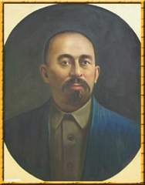
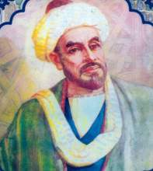
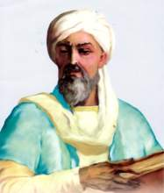

Tashkiliy qism
Aziz o’quvchilar bugungi darsimiz qiziqarli bo’lishi uchun sinf o’quvchilarini 3 ta guruhga bo’lib olaman va quyudagicha shunday nomlayman .
A.Avloniy
Al Xorazmiy
Ibn Sino
Dars shiori :
Biz buyuk osmonida go’zal kamalak,
Barkamol avlod bo’lish eng ezgu tilak.

Slide 5

Guruhlar “Yong’oq sehri” ni ochib
berishlari talab etiladi

Slide 6
Yangi mavzu bayoni
“A.Avloniy”
1.A.Avloniy 1878 yilning 12-iyulida Toshkentning mergancha mahallasida dunyoga keldi. Otasi mirolim aka mayda hunarmand-to‘quvchi edi. U butun qiyinchilikni bo‘yniga olib, o‘g‘lini savodli qilishga jazm etdi.
Uning “Birinchi muallim”, “Ikkinchi muallim”, “Turkiy Guliston yoxud axloq ”, “Maktab gulistoni” singari darsliklari bosilib chiqdi.
U Navoiyning rangin she’riyatiga, Fuzuliy g‘azallariga mehr qo‘ydi. U fors tilini o‘rgandi. 1904-yilda Avloniyning qizg‘in faoliyati boshlandi. U juda ko‘p urinishlar orqali, yangi tipdagi maktab ochishga muvaffaq bo‘ldi.
Yangi tipdagi maktablarga darsliklar zarur ekanligi tufayli, 1909-1919-yillar davomida 10 dan ortiq kitobini yozdi.

Slide 7
"Taqsim"
Bir kuni ikki bola ko‘chada o‘ynab yurgan zamonda bitta yong‘oq topib oldilar.
Biri: « Men olaman, avval men ko‘rdim », - dedi.
Ikkinchsi: ”Yo‘q, birodar, men olaman, yerdan men oldim” – dedi.
Ikkalasi janjallashib qoldi. Bir yigit kelib: ”Ey chirog‘larim, shoshmang, talashmang. Men sizlarga yaxshilab taqsimlab beraman”, - dedi.
U yong‘oqni bolalar qo‘lidan olib, ikkiga ajratdi. Bir palla po‘choqni birinchi bolaga, ikkinchi palla po‘chog‘ini ikkinchi bolaga berdi: ”Mana, qolgani taqsim qilgan kishiga”, - dedi.
Yong‘oqning mag‘zini og‘ziga solib, jo‘nab ketdi. Bolalar esa yong‘oq po‘chog‘ini ushlab, ajablanib qoldilar.
Lug’at ishi:
Taqsim – bo’laklarga, qismlarga bo’lish
Zamon – vaqt, davr

Slide 8

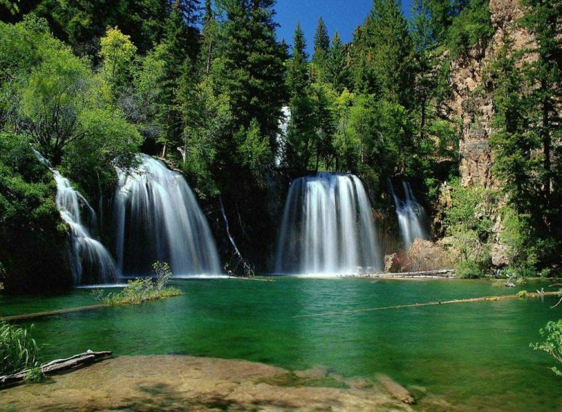
O’tilgan mavzuni so’rash.
Ozga qanot qilmagan ko‘pdan qolur
Hikmatli gap:

Slide 9
Lug’at ishi:
Taqsim – bo‘laklarga,
qismlarga bo‘lish
Zamon – vaqt, davr

Slide 10
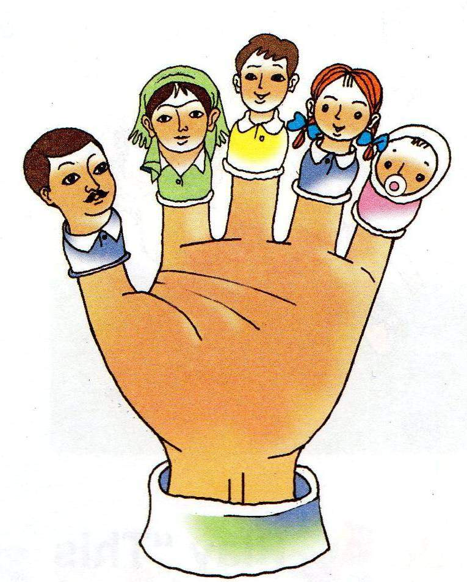
DAM OLISH DAQIQASI:
Daddy finger, daddy finger
Were are you?
Here I am, Here I am
How do you do?
Mummy finger, mummy finfer,
Were are you?
Here I am, Here I am
How do you do?
Brother finger, brother finfer
Were are you?
Here I am, Here I am
How do you do?
Sister finger, sister finfer
Were are you?
Here I am, Here I am
How do you do?
Baby finger, baby finfer
Were are you?
Here I am, Here I am
How do you do?

Slide 11
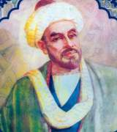

O‘tilgan mavzular yuzasidan tezkor savollarga javob berish
1.O‘zekistonning poytaxti
2. 2014-yil qanday nomlanadi.
3.Vatan – bu…she’rining muallifi kim?
4.Tovuq bir oyog‘ida tursa 3kg ikki oyog‘ida tursachi?
5. 9-may qanday bayram?
6.Har kun iste’mol qilamiz?
1.Biz yashayotgan viloyat nomi?
2.o‘zbek tilida nechta undosh tovush bor?
3.Ushbu maqolni davom ettiring?
Sog‘ tanda ….
4.Bahorning uchinchi oyi?
5. 1 metr – necha santimetr?
6. Onalar qo‘shig‘i?
1.Mahallangiz nomi?
2. Buyuk zot kim?
3.Bilim manbai?
4.Sakkizinchi mart qanday bayram?
5.Shamollaganda tutamiz?
6. Qariganda suyanchiq?

Slide 12

TEZ AYTISH:
G'ani g'ildirakni
g'izillatib, g'ildiratdi
1-GURUH:
Lola allalaydi,
Sora arralaydi.
1-GURUH:
Tolib tandir tagidan,
tanga topdi.
1-GURUH:

Slide 13

Saxiylikni
Mehnatsevarlikni
Ozga qanoat
qilishni
Tabiatni sevishni
Yong‘oqning
shifobaxshligini
Ajdodlarimizga
bo‘lgan hurmatni
BIZ NIMANI O‘RGANDIK?

Slide 14

Dars yakuni
O’quvchilarni
rag’batlantirish
G’olib guruhni aniqlash.
Uyga vazifa;
She’rni ifodali o’qish.

